Slide 1
A jövő iskolája
Csiky Gergely Főgimnázium 2045-ben

Slide 2
Mi Mi változik a tanórák és tananyag szempontjából?
.
Nagyobb fókusz kerül a kreativitásra, logikára, alapműveltségre, szövegértésre viszont kevesebb a konkrét információ tanítására, és gyakorlatban kevésbé hasznos dolgokra
Bevezetik az opcionális órákat
A legtöbb órának a száma lecsökken.
Új órákat vezetnek be mint például: pénzügyi oktatás, gyakorlati tanulmányok és további új szakokat amelyek a jövőben újonnan felbukkano munkákra képzi ki a diákokat.
Már 6.-tól megadódik a diákoknak az a lehetőség hogy extra órákra járjanak bizonyos tantárgyakból amelyek jobban érdeklik őket.
9.-től kezdve új nyelveket vezetnek be mint példáúl német, francia és még egy az iskola diákjai által megszavazott nyelvet. Ezek szintén opcionálisak lesznek
4. osztálytól kezdve egy új óra lesz bevezetve, egy öko óra amelyen a diákok megtanúlják tisztelni a környezetet és, hogy azt hogyan lehet megvédeni
A tanárok ugyan úgy az osztálytermekben fogják leadni a leckét . Viszont a házi feladatokat online kérik. Mivel tabletek vannak füzetek helyett, ezért a tankönyvet is online formátumban kapják meg a gyerekek, a tanárok ezekből adják le a leckéket, házi feladatot.
Nemcsak a könyvek hanem a térképek és atlaszok is digitális formátumba kerültek .Így például a földrajz órákon az okostábla segítségével láthatják az atlaszt vagy térképet. Az okos ezközökön lévő alkalmazással tudnak a gyerekek hozzáférni a tankönyvekhez , munkafüzetekhez stb. Ítt tehetnek fel kérdéseket az órák után ha például nem értik a leckét.

Slide 3
Hogyan nézhetnek ki az órarendek? A zöldel jelölt tantárgyak opcionálisak.
4.oszt. | hétfő | kedd | szerda | csüt. | péntek | 8. oszt | hétfő | kedd | szerda | csüt. | péntek
9-10 | magyar | informatika | torna | matek | matek | 9-10 | informatika | földrajz | Informatika | torna | biológia
10-11 | angol | magyar | román | torna | vallás | 10-11 | magyar | történelem | torna | angol | történelem
11-12 | torna | román | angol | történelem | magyar | 11-12 | torna | biológia | angol | magyar | pénzügyi oktatás
12-13 | ökológia | matek | matek | magyar | művészetek | 12-13 | matek | vallás | fizika | kémia | torna
13-14 |  |  |  | román |  | 13-14 | román | matek | ökológia | matek | magyar
14-15 |  |  |  |  |  | 14-15 | angol |  | fizika | kémia | művészetek
12 A. oszt | hétfő | kedd | szerda | csüt. | péntek
9-10 | informatika | torna | fizika | informatika | gyakorlat
10-11 | angol | magyar | kémia | magyar | gyakorlat
11-12 | matek | román | matek | pénzügyi oktatás | gyakorlat
12-13 | biológia | földrajz | matek | angol | gyakorlat
13-14 | ökológia | történelem | torna | fizika | gyakorlat
14-15 | Francia | művészetek | Német |  | gyakorlat

Slide 4
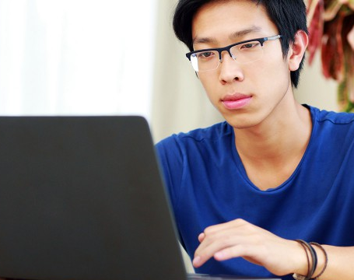
Hogyan adják majd le a tananyagot?
Szinte minden digitális lesz. A diákok tablettek/laptopok segítségével fognak dolgozni, írni és néha házikat kapni/oldani. Természetesen ez nem fogja azt jelenteni hogy nem fognak megtanúlni kézzel írni.
Az osztálytermek nagyrészébe okostábla lesz beépítve.

Slide 5
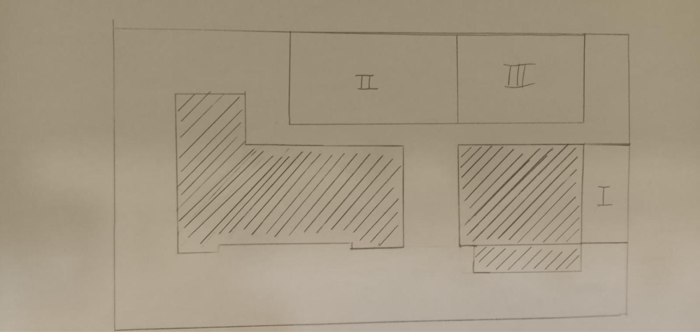
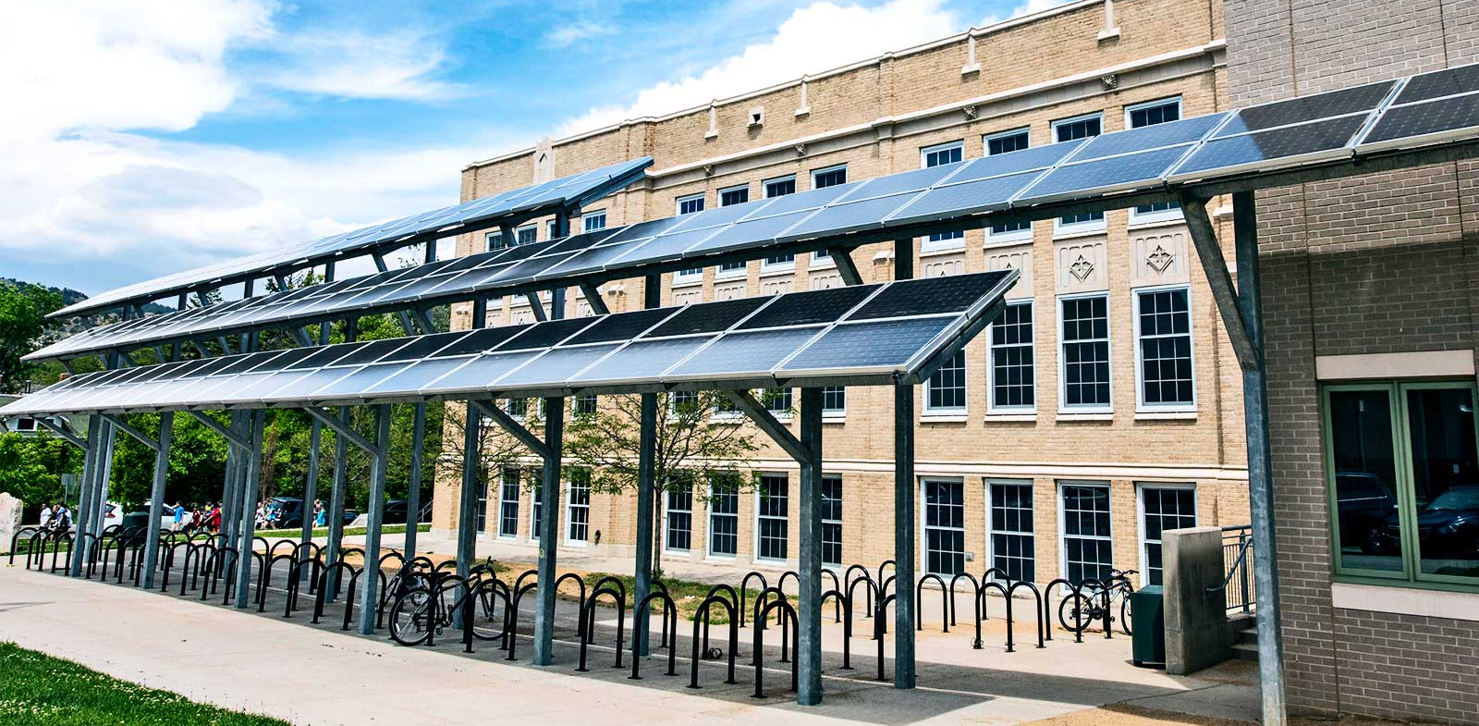
Az iskola kinézete/felépítése
A diákszám megnövekedése okából az iskolát egy új emelettel/épülettel bővítik majd.
Az iskola több labort (a fentebbi képen az I, II, III) és osztálytermet épít. Lesz 3-4 szabad osztályterem, amelyek vésztartalékként fognak szolgálni ha az egyik osztályterem használhatatlaná válna egy időre.
A diákok száma körűbelül 1500 lesz, a tanároké pedig körűbelül 150.
Mivel az iskola nagy mennyiségű áramot fog használni ezért az iskolára napelemeket szerelünk. Ezeknek a nyáron termelt energiájukat egy hatalmas elemekben tároljuk el télre.
A cementet felszedjük az iskola udvarról.

Slide 6
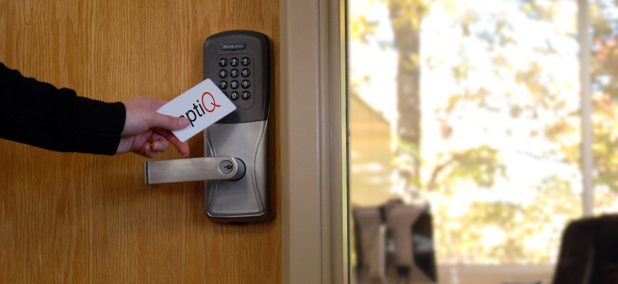
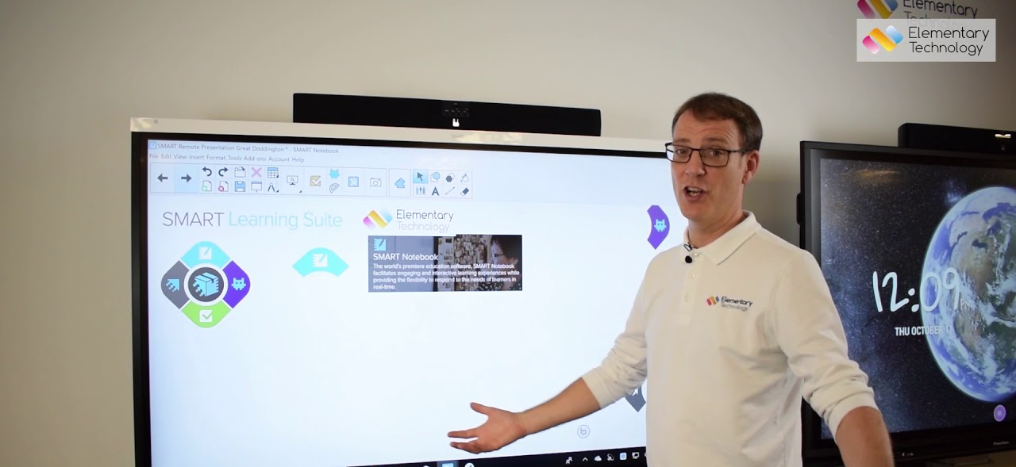
Beltéri változások és finanszírozás.
Kártyás ajtók: diákok és tanárok különböző kártyákat kapnak amelyek csak bizonyos ajtókat nyitnak.
A tablettek a padokba lesznek beépítve.
A tanítás ingyenes és az iskolát gazdag vállalkozások támogatják mivel nem tud boldogulni csak az állami támogatásból
Csak a 10-re zárók kapják meg a teljes ösztöndíjat, utána minden tizedes után százalékosan csökken egészen 8,50-ig.

Slide 7
Kösszönjük a figyelmet.
Akármi történjen, ez az iskola mindig is az egyik legjobb iskola marad
Készítette:
Biró Boti
Biró Matyi
Veres Zsombor
Nyári Tamás
Halai Erik
Vége

